Slide 1


Conferenza stampa presentazione dati 2022
IL MERCATO DELLA BICI IN ITALIA
La fotografia di ANCMA

Slide 2


Dati di mercato
Vendite bici tradizionali
Vendite ebike Volume d'affari (in miliardi di €)
+72%
-5%
1.730.000
1.680.000
1.518.000
1.435.000
+14%
-3%
-15%
280.000
295.000
337.000
195.000
+44% +5% +14%
2019 2020 2021 2022
2,1
2,8
2,7
3,2
+33%
-4%
+18%
+52%

Slide 3
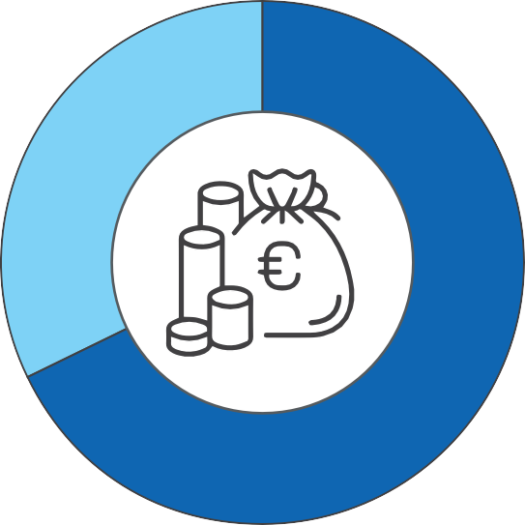
Composizione del mercato
I TRE ATTORI PRINCIPALI
Grande Distribuzione (GDO e GDS)
ON LINE
Negozi Specializzati
VOLUME D'AFFARI
3,2 miliardi di euro nel 2023
32%
68%
Altri canali di vendita
Negozi specializzati

Slide 4
Composizione del venduto
per tipologia e segmenti di mercato
8%
4%
Corsa/gravel
E-Corsa/E-gravel
2%
Pieghevoli
52%
E-city
1%
Altro
VALORI 2022 TOTALI
19%
EBIKE
nel 2019 erano l'11%
del totale venduto
26%
City/trekking
43%
E-mtb
29%
MTB
15%
1%
E-cargo
Ragazzo

Slide 5

Import parti bici
(in numero di parti)
Produzione
Import
Export
BICI TRADIZIONALI
EBIKE (EPAC)
-7%
-8%
+21%
+29%
-20%
-14%
+27%
+67%
+56%
+8%
-3%
+1%
555.000
1.780.000
130.000
180.000
132.000
175.000
469.000
1.576.000
430.000
1.470.000
480.000
1.430.000
120.000
115.000
72.000
90.000
2019
2020
2021
2022
2019
2020
2021
2022
2.625.000 2.770.000
2.905.000 2.385.000
213.000 275.000 345.000 380.000
+6% +5% -18%
+29%
+25%
+10%
-9%
+78%

Slide 6




















Valori di export e import bici
EXPORT
Bici tradizionali
Ebike
IMPORT
Bici tradizionali Ebike Saldo bilancio commerciale bici (in miliardi di €)
226.000.000 €
58.000.000 €
68
2019
135.000.000 € 81.000.000 €
260.000.000 €
80.000.000 €
86
2020
136.000.000 € 118.000.000 €
294.000.000 €
124.000.000 €
136
2021
154.000.000 € 128.000.000 €
328.000.000 €
192.000.000 €
174
2022
179.000.000 €
167.000.000 €

Slide 7











Import di parti
Valore Quantità (in kg) Prezzo al kg Valore
PARTI DI BICICLETTE
Quantità (in pezzi) Prezzo al pezzo
TELAI DI BICICLETTE
+9%
=
+50%
=
=
+85%
11 €
12 €
12 €
18 €
28 €
28 €
28 €
52 €
57.856.713
4.725.450
49.861.771
3.216.800
34.256.345
35.919.854
2.595.500
2.523.000
2019
2020
2021
2022
2019
2020
2021
2022
381.000.000 € 418.000.000 € 706.000.000 € 916.000.000 €
71.520.000 €
71.835.000 €
132.950.000 € 165.744.000 €

Slide 8

Il valore dell’industria di parti bici
L’Export del comparto componenti per la bicicletta vale
600 milioni di euro
Un valore frutto dell’eccellenza espressa delle imprese e di una tradizione
di Made in Italy maggiormente identificata nell’alto e nell’altissimo di gamma
Import
Export
TELAI
PEDALI
CAMBI
SELLE
€/pezzo
€/kg
€/kg
milioni di €
183
150
130
113
52
42
35
13

Slide 9



Comparto bici in Italia
≈250
aziende
per lo più PMI
20.000
addetti diretti
e altrettanti indiretti
2 miliardi di euro
il fatturato industriale

